Slide 1
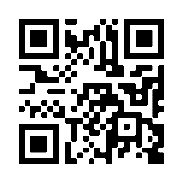
19
26
NOVEMBRE
Café-rencontres
Visites d’établissement
Job-dating
organise des rencontres entre professionnels de santé au sein de ses établissements
Groupe VYV, Union Mutualiste de Groupe soumise aux dispositions du Code de la mutualité, n° Siren 532 661 832, n° LEI 969500E0I6R1LLI4UF62. Conception : isabelle-bomey.com -2022/10 - Photo© Hervé Thouroude
De nombreux postes de soignants CDD-CDI sont à pourvoir
En partenariat avec
Notes:
AFFICHE RÉGION

